Slide 1

NHIỆT LIỆT CHÀO MỪNG QÚY THẦY CÔ VỀ DỰ GIỜ
Môn: Toán - Lớp 4
Bài học Stem : HÌNH BÌNH HÀNH BIẾN HÓA (Tiết 2)
Giáo viên thực hiện: Nguyễn Thùy Dung
Trường Tiểu học Nam Hải

Slide 2


Slide 3


Thử thách STEM
Hãy chế tạo một hình bình hành biến hóa với các yêu cầu:
Có thể biến đổi thành nhiều hình bình hành khác nhau, với độ dài các cạnh từ 15cm đến 25cm.
Có thể dùng để vẽ các đường thẳng song song.
Có thể thu gọn khi không sử dụng.
Chắc chắn, sử dụng được nhiều lần.

Slide 4


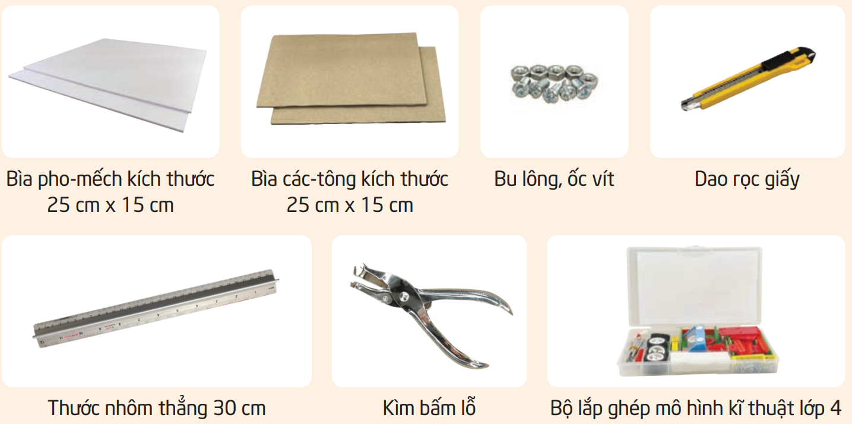


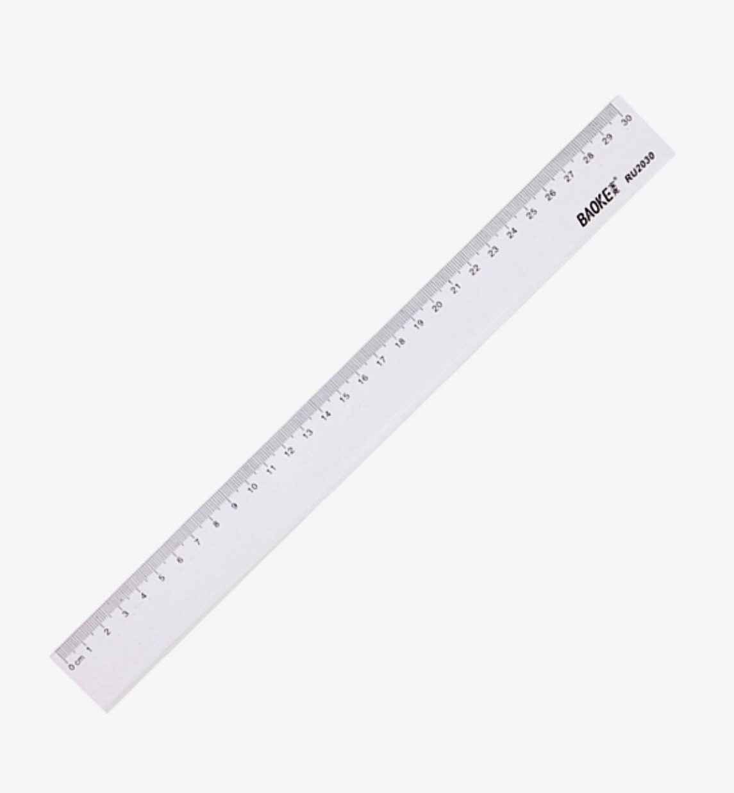
Sáng chế STEM
1. Vật liệu và dụng cụ
Bút chì
Thước kẻ 30 cm

Slide 5

Sáng chế STEM
1. Vật liệu và dụng cụ
Gợi ý: Sử dụng bộ lắp ghép mô hình kĩ thuật lớp 4 tạo hình chữ nhật:
Xếp hai thanh thẳng 9 lỗ và hai thanh thẳng 5 lỗ tạo thành một hình chữ nhật.
Gắn ốc vít vào 4 góc.
Xoay các thanh rồi ghi nhận
kết quả quan sát được.

Slide 6
2. Tiến trình thực hiện
5 phút
Các nhóm thảo luận, thực hiện nhiệm vụ sau:
Đề xuất, thống nhất ý kiến thiết kế “Hình bình hành biến hóa”.
Thiết kế bản vẽ vào bảng nhóm (ghi rõ kích thước, vật liệu làm từng bộ phận của sản phẩm).
Lưu ý: Bản vẽ cần có bộ phận để xoay cạnh hình bình hành quanh đỉnh, số thanh cần sử dụng, độ dài các thanh, vị trí đục lỗ và ghi chú thích phù hợp.

Slide 7
CHẾ TẠO SẢN PHẨM
15 PHÚT
Nhóm trưởng phân công nhiệm vụ cho các thành viên trong nhóm và tiến hành làm sản phẩm trong 15 phút.
Lưu ý:
Các em cần cẩn thận khi sử dụng dao rọc giấy.
Thu dọn đồ dùng gọn gàng sau khi chế tạo xong.

Slide 8
CHẾ TẠO SẢN PHẨM
15 PHÚT
TIÊU CHÍ SẢN PHẨM:
Có thể biến đổi thành nhiều hình bình hành khác nhau, với độ dài các cạnh từ 15cm đến 25cm.
Có thể dùng để vẽ các đường thẳng song song.
Có thể thu gọn khi không sử dụng.
Chắc chắn, sử dụng được nhiều lần.

Slide 9
Sáng chế STEM
Thử nghiệm, điều chỉnh và hoàn thiện sản phẩm
– Thử nghiệm dùng dụng cụ để tạo nhiều hình bình hành khác nhau; vẽ hai đường thẳng song song lên giấy không kẻ ô.

Slide 10
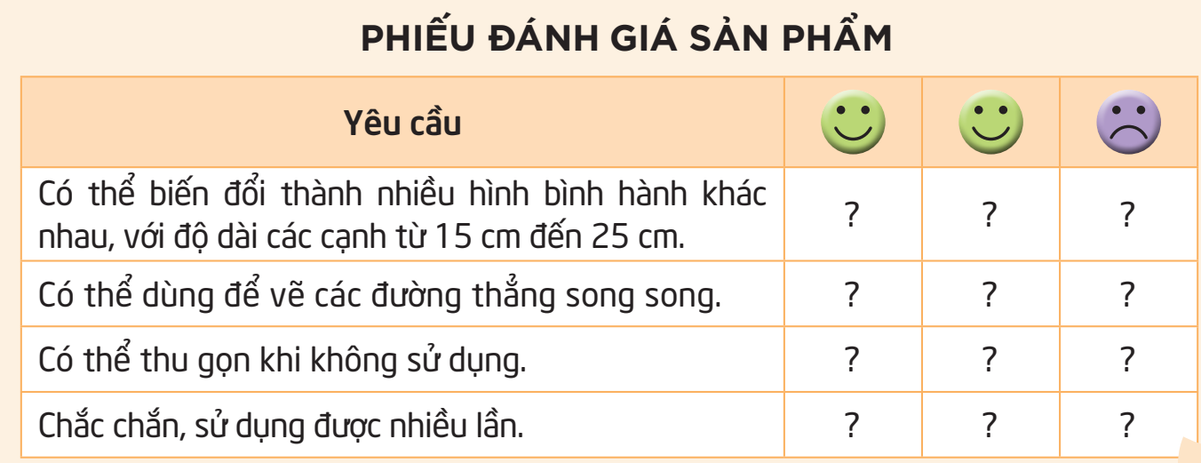
Sáng chế STEM
Thử nghiệm, điều chỉnh và hoàn thiện sản phẩm
– Đánh giá sản phẩm theo các yêu cầu, điều chỉnh và hoàn thiện sản phẩm nếu cần.

Slide 11
Sáng chế STEM
2. Tiến trình thực hiện
e) Báo cáo, trình diễn
– Mỗi nhóm cử một đại diện giới thiệu công dụng của sản phẩm. Biểu diễn cách sử dụng sản phẩm để biến đổi thành nhiều hình bình hành khác nhau và vẽ hai đường thẳng song song.
– Chia sẻ, giới thiệu về sản phẩm của nhóm em.
– Bình chọn cho nhóm có sản phẩm đáp ứng tốt các yêu cầu và có phần chia sẻ hay nhất.

Slide 12




Slide 13

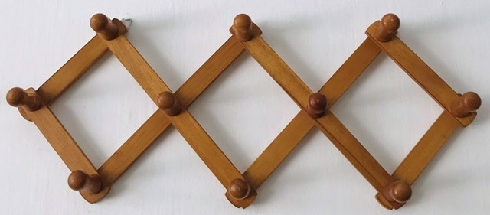
1. Điều chỉnh dụng cụ để tạo được hình bình hành biến hoá có bốn cạnh bằng nhau và làm thêm móc treo gắn vào khung để trang trí.

Slide 14
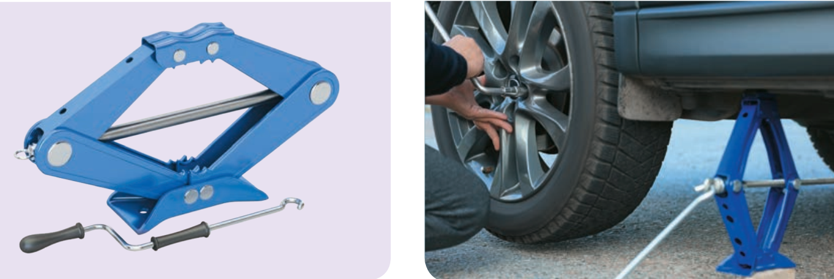
2. Khi cần thay lốp ô tô, tài xế thường dùng một con đội để nâng gầm xe lên. Kích chữ A là một loại con đội gồm bốn thanh cứng bằng nhau tạo thành một hình bình hành linh hoạt, có các cạnh xoay khớp được. Nhờ dùng tay quay, người tài xế có thể thay đổi chiều cao con đội để nâng gầm xe lên (hình 12) và ngược lại, cũng có thể thu gọn để cất đi khi không sử dụng.

Slide 15
XIN CẢM ƠN QUÝ THẦY CÔ VÀ CÁC EM HỌC SINH!

